Slide 1


Competencias en Tecnologías de la Información y las Comunicaciones para diseñadores de la comunicación gráfica
Francisco E. Torres García
Tesis para optar por el grado de Doctor en Diseño
Posgrado en Diseño y Visualización de la Información
Notes:
Hola, bienvenidos y gracias por estar aquí hoy 02 de septiembre de 2019

Slide 2
Escenario general
Cuarta
Revolución Industrial
Pf eg
PE
+
Egresados
Alumnos
Empleadores
Profesores
DCG
CyAD
UAM A
Pf in
Notes:
2) Por brevedad, en esta presentación me centraré en las propuestas de la tesis, estimo necesitar aproximadamente 30 minutos para la exposición, el pequeño marcador en la base de la presentación indicará el avance [a 80-100 ppm]
Esta es la forma en que vamos a visualizar el escenario general de la propuesta:
Primero, la UAM Azcapotzalco, la división de cyad, la carrera de dcg y luego los empleadores
Ahora los principales actores en ese escenario,
Los alumnos, los profesores y los egresados
Luego, algunos documentos torales: El perfil de ingreso, Los programas de estudio, el perfil de egreso
Y como trasfondo actual a este escenario, la cuarta revolución industrial

Slide 3
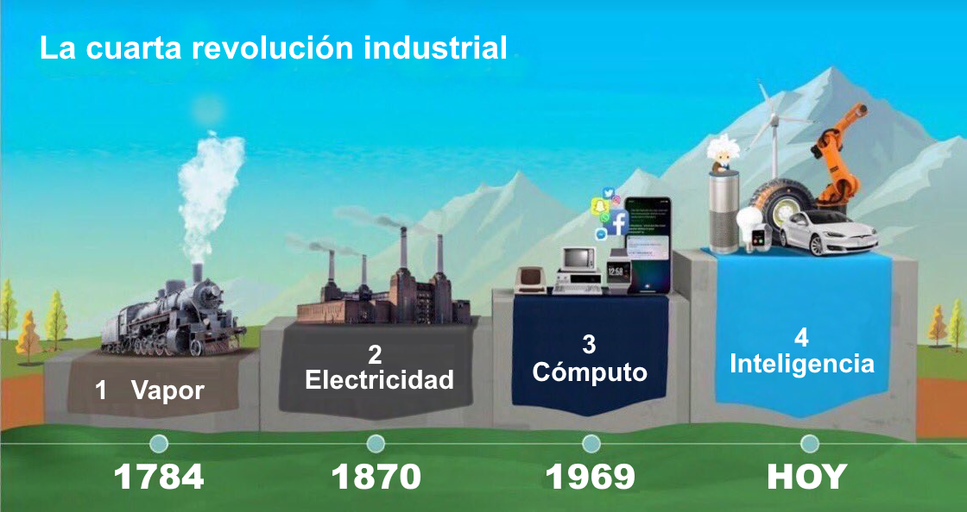
Transformaciones en economía, sociedad y forma de vivir...
velocidad, alcance e impacto sin precedentes…
Notes:
De acuerdo con el Foro económico mundial, la 4RI es el conjunto de cambios, asociados a las tecnologías digitales, que ya están afectando radicalmente nuestra forma de vivir y trabajar
Entonces, volviendo al escenario, la propuesta comienza así

Slide 4
Cuarta
Revolución Industrial
ExC
Agilismo
Redes
TIC
Pf eg
ExC
Redes
Mooc
Pro
PE
Roles
+
Egresados
PE
Alumnos
Empleadores
Profesores
DCG
Redes
CyAD
Realimentación
UAM A
Pf in
Infraestructura
TIC
ExC
Agilismo
Notes:
Recomendaciones para mejorar la infraestructura
La aplicación de un enfoque por competencias para el perfil ingreso y p el de egreso
Adiciones y cambios a los programas de estudios, incluyendo
La creación de nuevos roles en las modalidades de conducción
También con un enfoque por competencias
La recomendación de crear moocs principalmente para ueas teóricas
Mejorar la realimentación entre empleadores y la carrera e
Introducir la participación de profesionales expertos como actores a considerar
Adoptar el conectivismo, mediante
La creación de redes entre alumnos con egresados y alumnos de otras instituciones, incluso extranjeros
La creación de redes entre profesores, al interior y al exterior de la unidad
Y aunque sólo lo indico en dos puntos, la inclusión de TIC en todos los aspectos de este sistema, con una característica de actualización rápida llamada agilismo
Ahora vamos a analizar con más detalle cada una de ellas… Vamos a quitar piezas

Slide 5
Roles
Agilismo
PE
ExC
TIC
ExC
Redes
Pf eg
Redes
Mooc
Pro
PE
Egresados
Cuarta
Revolución Industrial
+
DCG
Profesores
CyAD
UAM A
Infraestructura
Alumnos
Empleadores
Redes
Agilismo
ExC
Pf in
TIC
Realimentación
Notes:
Y comenzamos por la infraestructura,
El conjunto de hardware, software y servicios que habilitan la transformación digital, especialmente

Slide 6

Infraestructura
Almacenamiento, respaldo, seguridad, videovigilancia
Computadoras, impresoras, periféricos
Videoconferencia, proyectores, audiovisuales
Redes de voz, datos, telecomunicaciones e Internet
Wi Fi omnipresente
+
DCG
CyAD
UAM A
Infraestructura
TIC
Software administrativo y operativo
Servicios de cómputo
Capacitación y asesoría
Notes:
Destacando explícitamente que se trata de las TIC
Que incluye esas mejoras
En particular las mejoras al ancho de banda y wifi omnipresente
De otra manera el resto de las propuestas avanzarán, pero en muletas

Slide 7
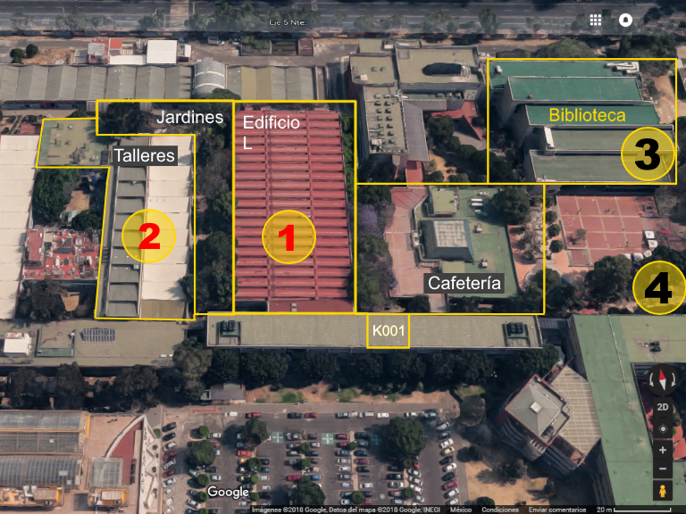
UAM Azcapotzalco
Notes:
Estamos hablando especialmente del edificio L y los talleres
Y de ser posible en los jardines aledaños, la sala k001
Ya entusiasmados, en la biblioteca
Por no decir en todo el campus

Slide 8
Cuarta
Revolución Industrial
ExC
Agilismo
Redes
TIC
Pf eg
ExC
Redes
Mooc
Pro
PE
Roles
+
Egresados
PE
Alumnos
Empleadores
Profesores
DCG
Redes
CyAD
Realimentación
UAM A
Pf in
Infraestructura
TIC
ExC
Agilismo
Notes:
Volvemos al sistema general para abordar el siguiente tema

Slide 9
Agilismo
Mooc
ExC
Pf eg
Redes
ExC
Egresados
Cuarta
Revolución Industrial
TIC
Redes
Roles
+
PE
PE
Alumnos
Profesores
DCG
CyAD
UAM A
Redes
Infraestructura
Pro
Empleadores
Agilismo
ExC
TIC
Realimentación
Pf in
Notes:
Ahora consideremos los programas de estudio y sus modificaciones con TIC
Se toma como ejemplo la primera materia de la carrera Lenguaje Básico
Donde se añadirán también una serie de roles

Slide 10
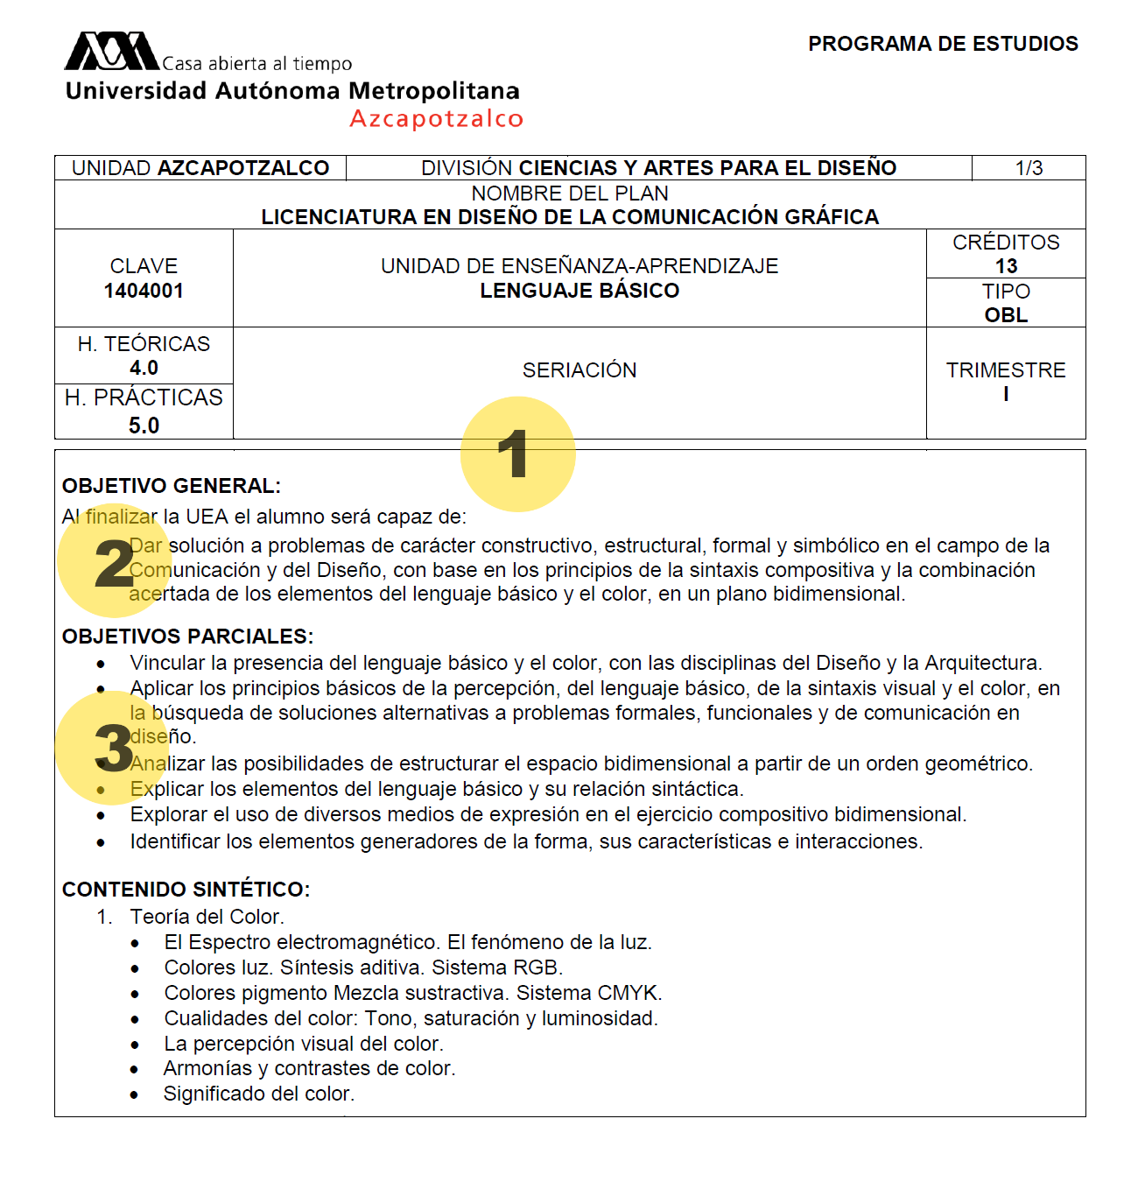
Notes:
Lenguaje básico, obligatoria de primer trimestre
Esta es la primera página del Programa de estudios
En donde estoy marcando las tres primeras áreas donde propongo modificaciones
Primero las menciono y luego las desgloso
En la número 1 sugiero añadir las palabras clave de este programa de estudios (por ejemplo hasta 6), cuya utilidad se revelará más adelante y que surgen de la minería de textos y análisis del propio programa de estudios
En la segunda y tercera propongo ajustes a los objetivos y a los otros apartados

Slide 11
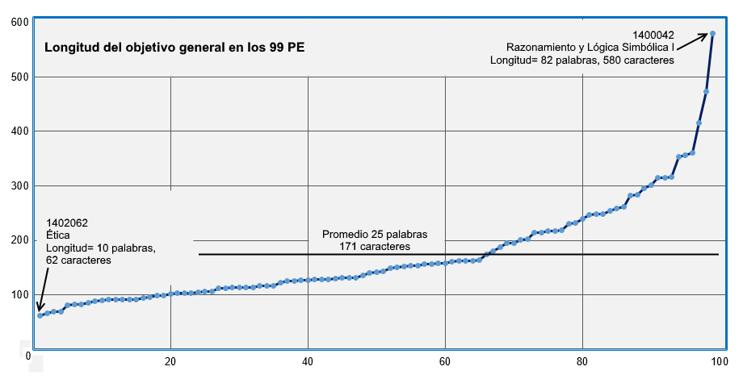
Longitud del objetivo general
Lógica simbólica
82 p
580 c
25 p
171 c
10 palabras
62 caracteres
Ética
Notes:
En el caso del objetivo general, tras el análisis de la longitud en palabras de los 99PE, se detecta que hay gran variabilidad, desde 62 caracteres para Ética hasta 580 para Lógica simbólica, con un promedio de 171 caracteres

Slide 12
10
Definir y distinguir los conceptos de ética, moral y libertad.
25
Establecer nuevas estrategias de diseño que producen soluciones específicas a distintos problemas de comunicación gráfica que se presenten en el posicionamiento de una entidad organizativa.
82
De aplicar los principios básicos de la lógica simbólica y su relación filosófica orientados al razonamiento lógico y al razonamiento verbal como habilidades de pensamiento, abarcando sus propiedades, sus tipos, categorías y operaciones conceptuales como disciplina formal. Se incluyen los elementos que conforman este lenguaje con el que se llevarán a cabo las operaciones y métodos de sistematización proposicional, que permitan utilizar los conceptos como herramienta de ordenamiento mental y como lenguaje para planear, analizar y enfocar adecuadamente los problemas de Diseño.
Notes:
Así se ven en número de palabras
Por lo tanto estoy proponiendo elevar y uniformar el mínimo de palabras, por ejemplo no menos de 25 ni más de 50, aunque tocaría a los expertos de los colectivos de docencia hacer los ajustes en cada caso
El resto de los campos de los 99 programas de estudios también tienen variaciones significativas, por ejemplo

Slide 13
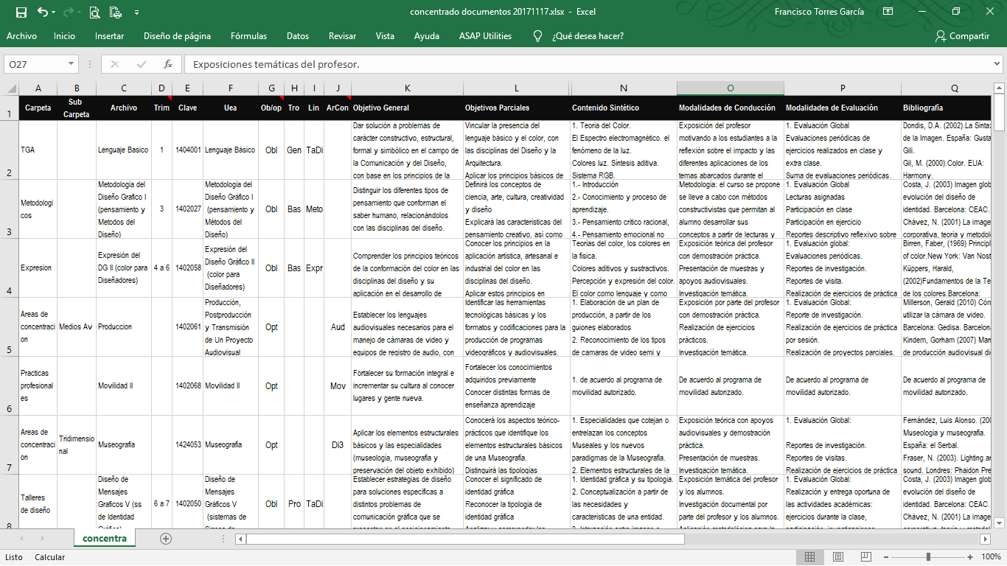
Variaciones en el resto de los campos
CONDUCCIÓN
Proporción 1:23
BIBLIOG 1:111
CONTENIDOS
1:52
EVALUACIÓN
1:16
Notes:
De hasta 23 veces en modalidades de conducción, hasta 52 veces en contenido sintético, y hasta 111 veces en la bibliografía.
De modo que también allí se podrían efectuar ajustes

Slide 14
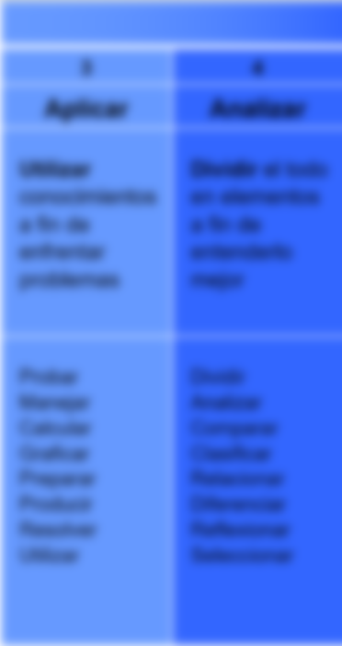
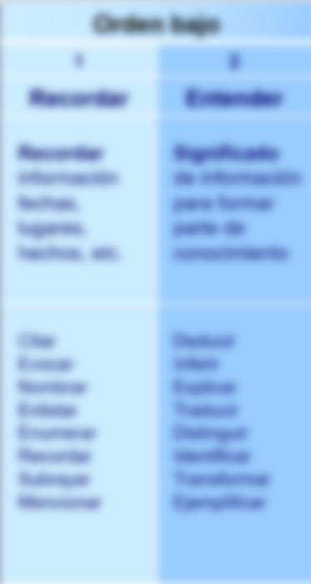

Taxonomía de Bloom para la era digital
Notes:
Luego Estoy sugiriendo tomar en consideración la Taxonomía de Bloom para la era digital, cuya vista simplificada es esta tabla en azules y que muestra los verbos en orden ascendente y algunos sinónimos
Y así sugiero rehacer la redacción de los objetivos poniendo al principio el verbo en infinitivo y además ordenando los objetivos parciales por su nivel creciente en dicha taxonomía, de manera que la primera página queda así

Slide 15
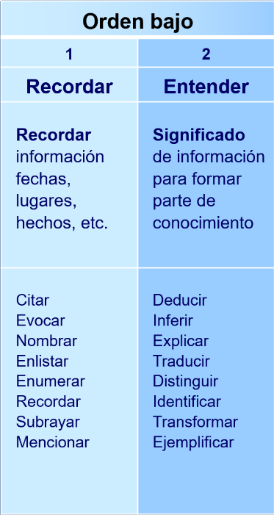
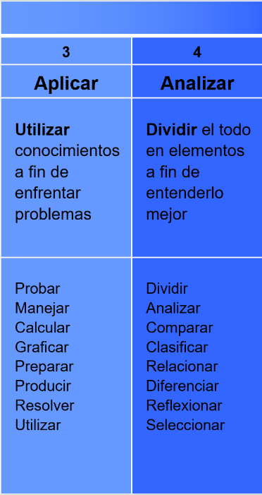
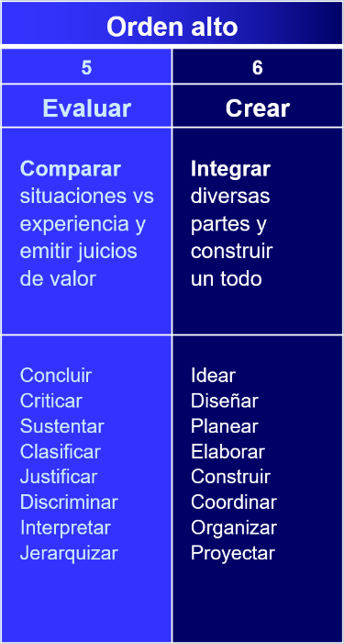
Taxonomía de Bloom para la era digital
Notes:
Luego estoy sugiriendo tomar en consideración la taxonomía de Bloom para la era digital, Cuya vista simplificada es esta tabla en azules y que muestra los verbos en orden ascendente y algunos sinónimos
Y así sugiero rehacer la redacción de los objetivos poniendo al principio el verbo en infinitivo y además ordenando los objetivos parciales por su nivel creciente en dicha taxonomía, de manera que la primera página queda así

Slide 16
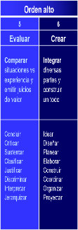
Taxonomía de Bloom para la era digital
Notes:
Luego Estoy sugiriendo tomar en consideración la taxonomía de Bloom para la era digital, Cuya vista simplificada es esta tabla en azules y que muestra los verbos en orden ascendente y algunos sinónimos
Y así sugiero rehacer la redacción de los objetivos poniendo al principio el verbo en infinitivo y además ordenando los objetivos parciales por su nivel creciente en dicha taxonomía, de manera que la primera página queda así

Slide 17
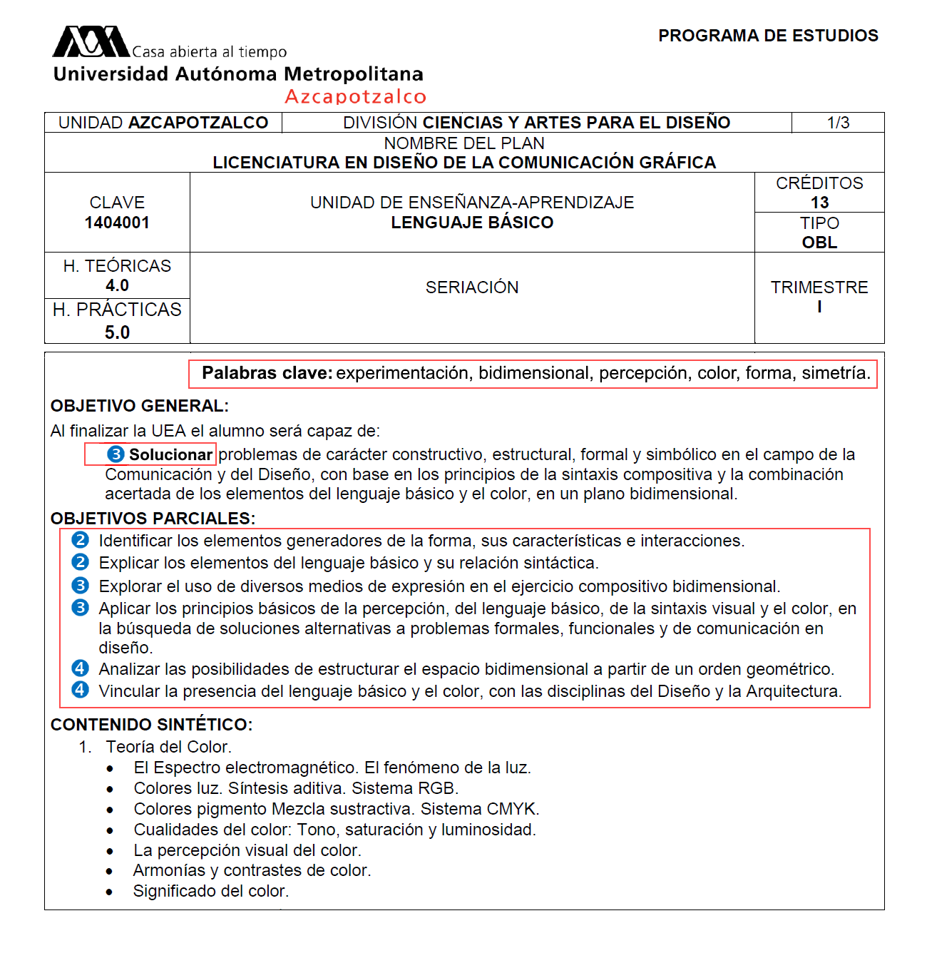
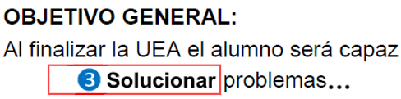
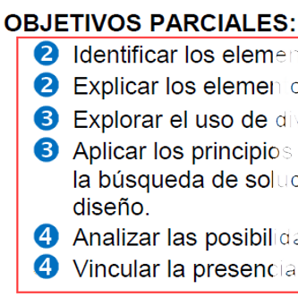
Notes:
Las palabras clave son experimentación, bidimensional, percepción, color, forma y simetría, que son los temas torales de esta materia
El objetivo general comienza con solucionar, que estaría en el nivel 3
Y los objetivos parciales quedan así, comenzando con infinitivos y reordenados con niveles del 2 al 4
Ahora pasemos a la segunda página del programa de estudios

Slide 18
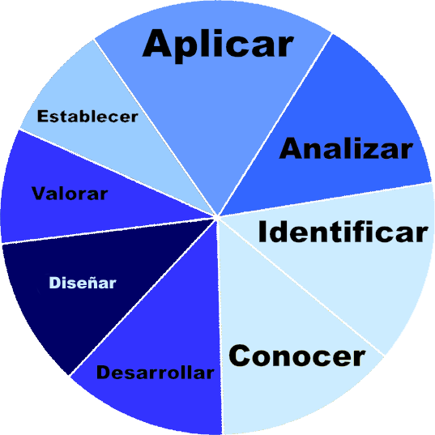
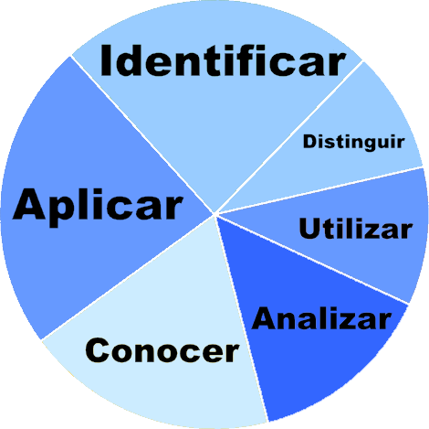
Verbos en Taxonomía de Bloom digital
Objetivo general
Objetivos particulares
Notes:
El análisis por minería de textos arroja estas proporciones de los verbos en los objetivos, revelando un sesgo hacia la parte baja de la escala de Bloom

Slide 19
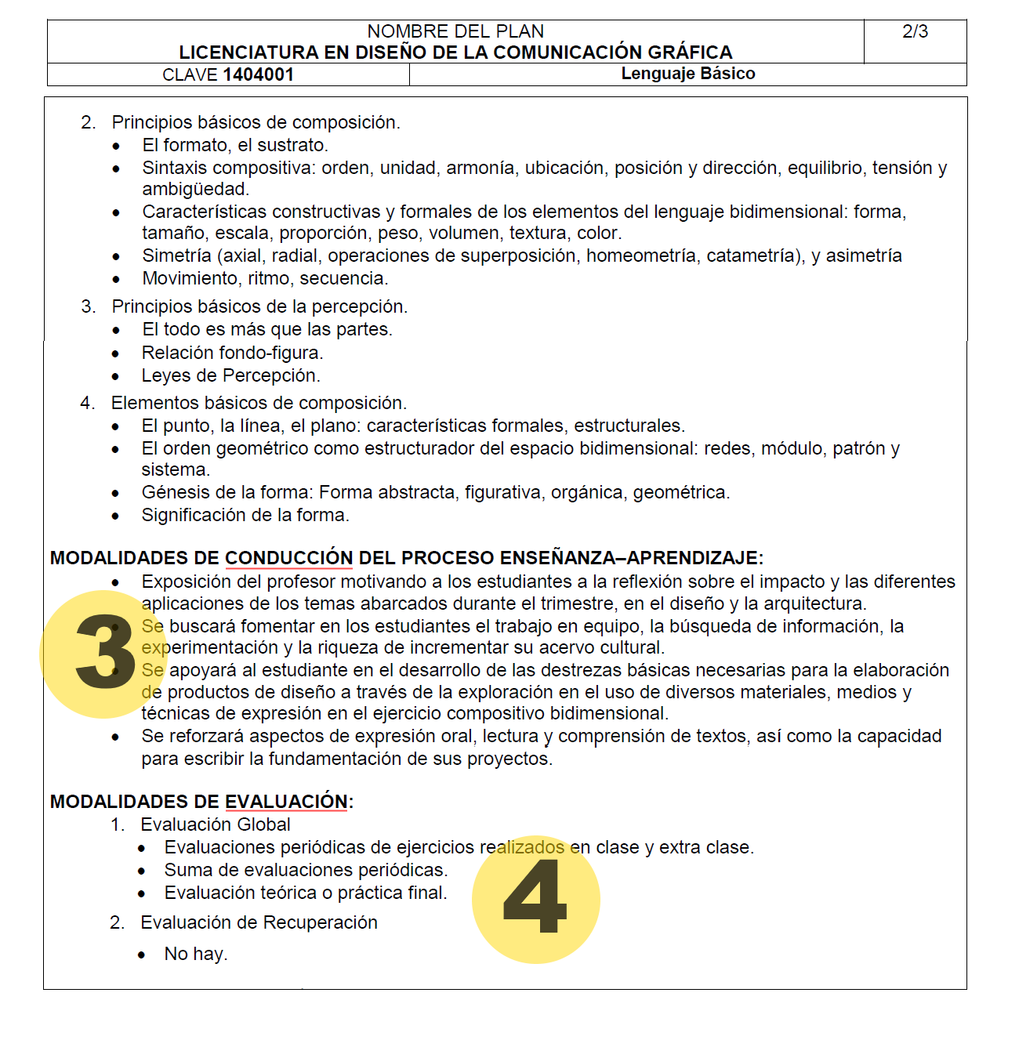
Notes:
La región 3 que he marcado son las modalidades de conducción y la 4 las de evaluación
Que ahora desgloso

Slide 20
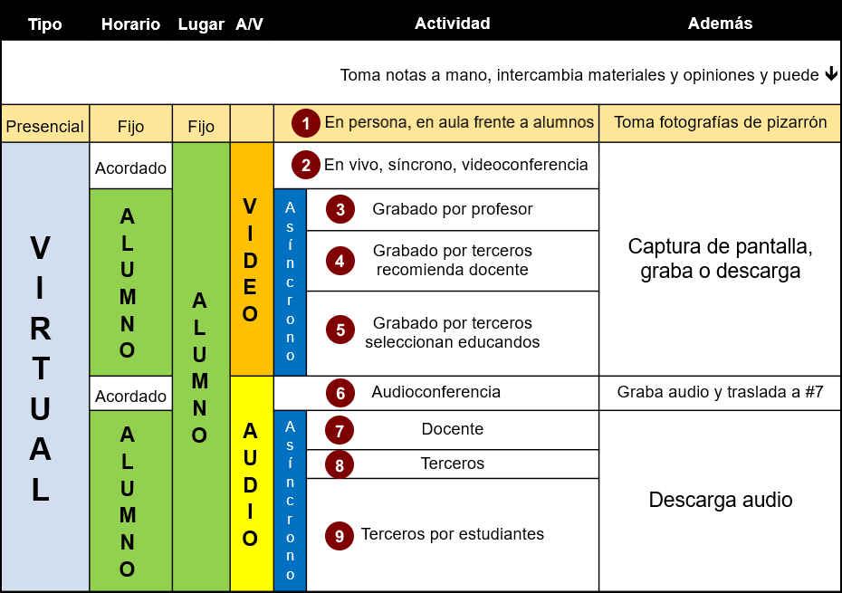
Notes:
En modalidades estoy proponiendo el uso de esta tabla, que hace de los alumnos participantes digitales activos de la clase
En el punto 1 sugiero tomen fotografías del pizarrón (y muchos ya lo hacen) mas en este caso se conectarán con los puntos 3 y 7
En el punto 2 estoy proponiendo una alternativa a la sesión presencial en un lugar y horario fijo, convirtiéndola en una sesión síncrona pero virtual utilizando una herramienta como Skype u otra, donde los alumnos pueden presenciar la clase al mismo tiempo en un horario previamente acordado pero en otra ubicación, este punto sería el que requiera máximo ancho de banda
Como opción 3 propongo que el docente y/o un alumno graben la clase y/o capturas fotográficas del pizarrón, y la suban a una plataforma como YouTube y así los alumnos la pueden ver una o más veces en el lugar y horario que les convenga.
En el punto 3 se trata de otra alternativa, donde, para complementar o reforzar sus conocimientos, el profesor recomienda a sus alumnos videos producidos por terceros sobre el mismo tema, para el consumo de los jóvenes
El punto 4 es similar, pero es tarea de los propios alumnos localizar y seleccionar los videos de terceros, en todos los casos las pueden descargar o ver en cualquier momento o lugar
Las opciones 6 a 9 son similares, pero en formato de audio, de modo que el profesor o terceros hablen sobre el tema y el alumno los puede descargar y escuchar en cualquier lugar o momento, por ejemplo en el transporte. Allí se podrían incluir entrevistas o conferencias de especialistas

Slide 21

Rúbrica para un tema
 | 1 | 2 | 3 | 4
Saber
Colores luz | Ha oído el concepto | Entiende los fundamentos | Conoce bien el tema | Explica por escrito, gráfica, oralmente, con soltura
Saber hacer
Colores luz | Produce ejemplos básicos, sin calidad | Ejecución deficiente o incompleta | Produce entregas típicas | Produce entregas novedosas
Saber ser
Responsabilidad | Casi no cumple con sus entregas | Entrega incompleto o atrasado | Frecuentemente entrega a tiempo y en orden | Siempre entrega en tiempo y forma
Saber convivir
Exposición | Apenas es capaz de exponer en público | Expone con dificultad ante un público | Expone bien con algunas áreas mejorables | Expone ante el grupo con soltura
Notes:
Para el área 4, la de evaluación, propongo adoptar las rúbricas como elemento de valoración de las competencias,
Este es un ejemplo de rúbrica para uno de los temas de lenguaje básico, se evalúa un punto del tema de colores luz
Cada materia, e incluso cada tema, podría tener una rúbrica diferente, el caso es que se evalúen los cuatro componentes de las competencias, en gradaciones que señalen explícitamente lo que se espera que el alumno produzca como evidencia de su aprendizaje

Slide 22
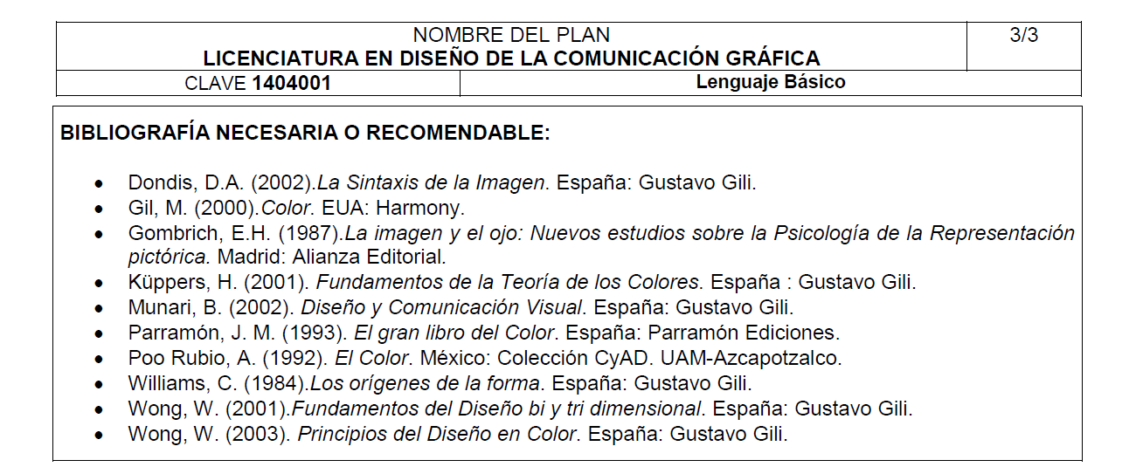
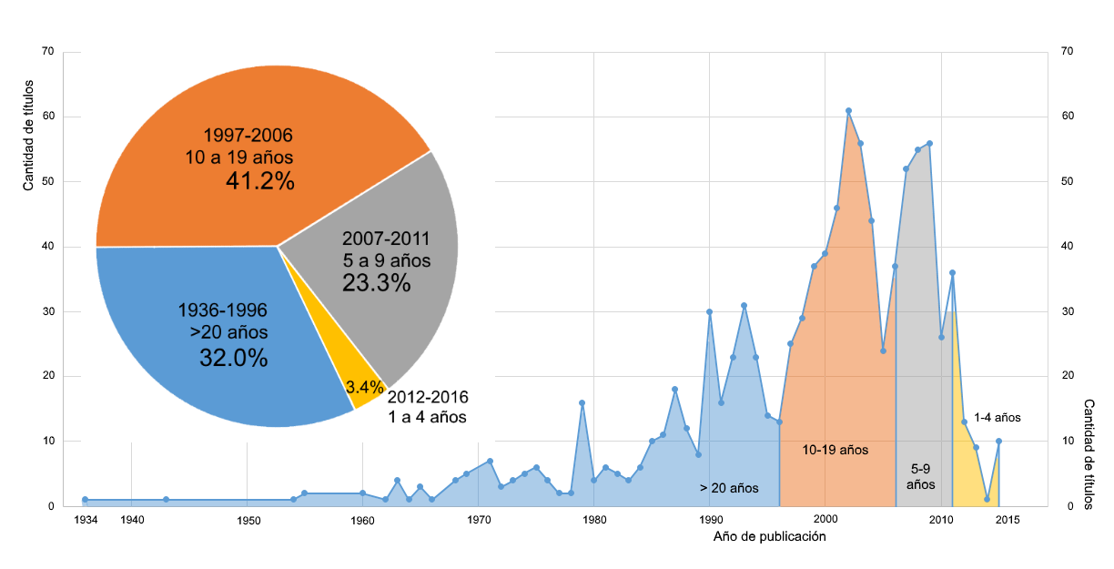
Notes:
Finalmente, en el programa de estudio consideramos la bibliografía, recordando que del análisis que se hizo de los 99 programas reveló que el 41% de los libros tienen entre 10 y 20 años y el 32% tiene más de 20 años de antigüedad, o sea casi tres cuartas partes, de modo que para lenguaje básico propongo considerar la eliminación de los cinco libros con más de 20 años e incorporar otros libros más recientes. Igualmente, es notoria la ausencia de referencias digitales, que propongo se añadan al menos cinco. Esa carencia está también en el resto de los programas.

Slide 23
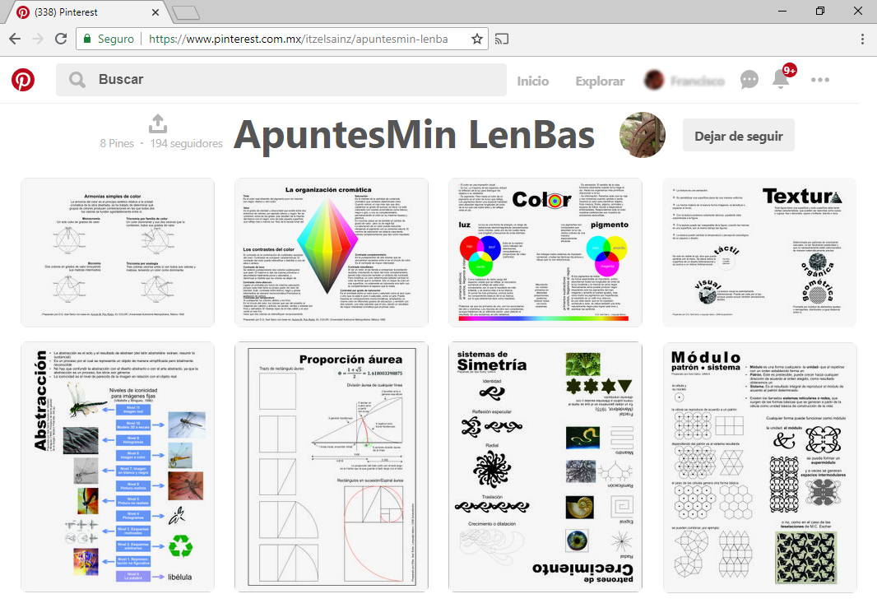
Notes:
Con lo cual pasamos a la siguiente propuesta, que el profesor prepare apuntes digitales básicos, como en este ejemplo de la Dra. Sainz en Pinterest, donde cada tema de lenguaje básico se resume en una sola hoja tamaño carta o díptico o tríptico que el alumno puede guardar o imprimir o consultar en su teléfono o computadora.
Este portafolio de apuntes queda disponible no sólo para los alumnos, sino para el público en general, dando visibilidad a la institución
De nuevo, se trata de hacer conectivismo entre alumnos, profesores y otros

Slide 24
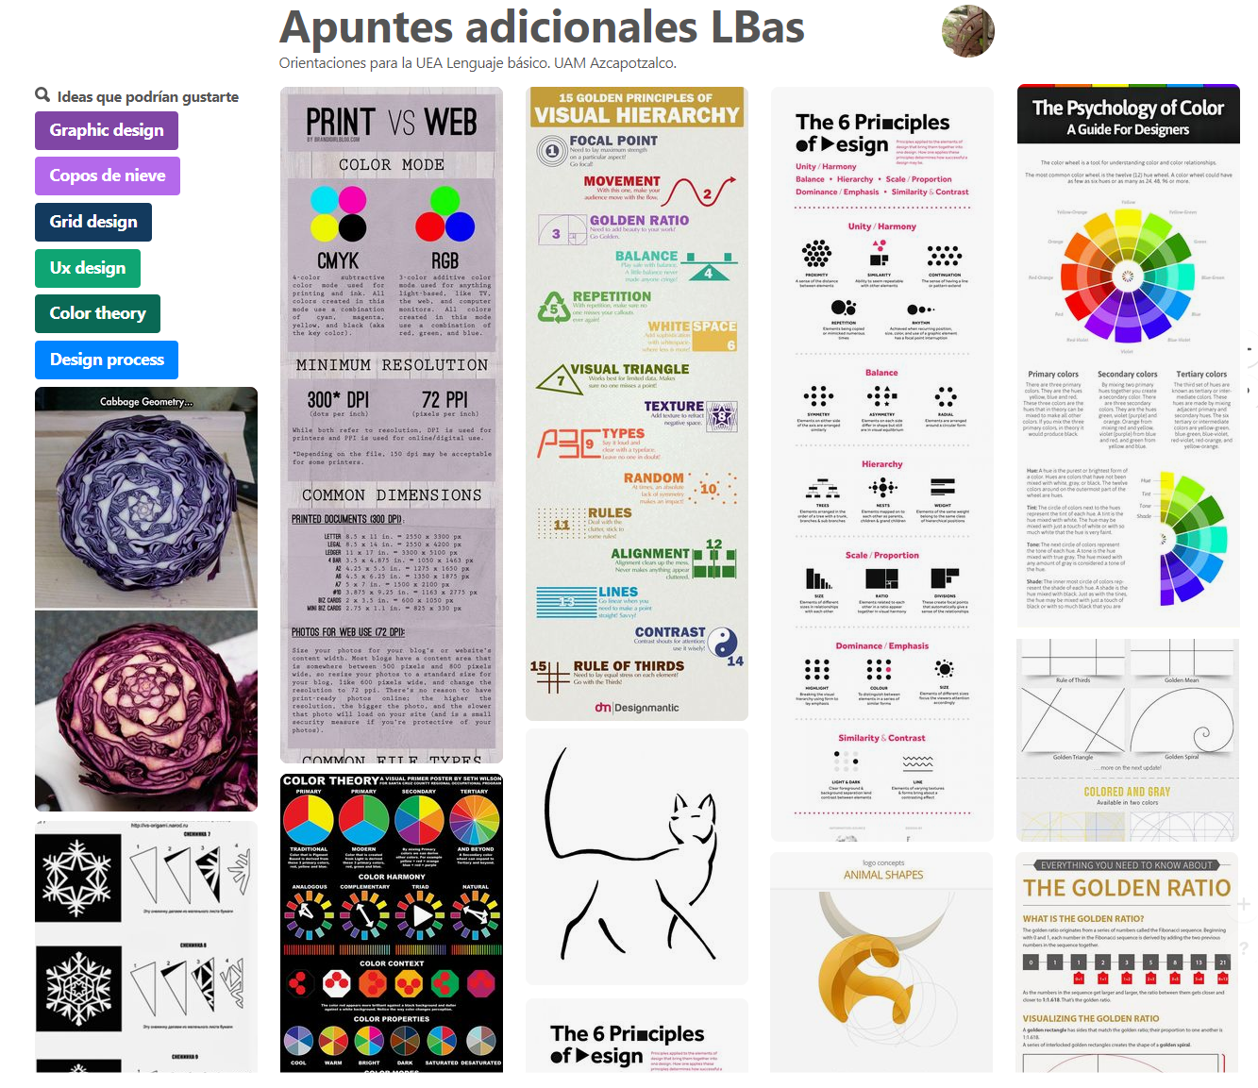
Notes:
Eso se puede expandir, igualmente con el ejemplo de la Dra. Sainz, donde propone materiales para apuntes adicionales con elementos de terceros que se añaden, en este caso en Pinterest, que expanden el tratamiento de los temas. Además haciéndolos disponibles no solo a los alumnos actuales sino al público en general
Además, puede notarse que el algoritmo propio de Pinterest automáticamente propone temas afines que multiplican aún más las opciones para los estudiantes, quienes mejoran así sus trabajos y nos llevan a la siguiente propuesta

Slide 25
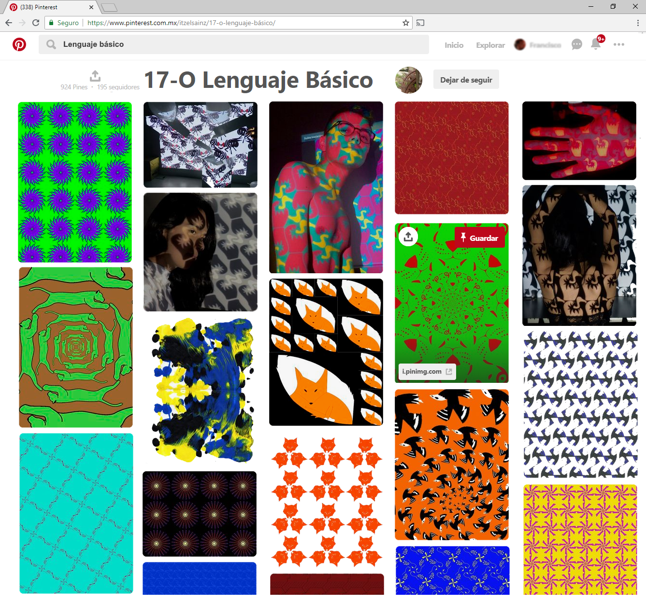
Notes:
Que los alumnos de la materia acumulen sus trabajos y los publiquen y compartan en un portafolio digital, como se ve en el ejemplo de los alumnos del trimestre 17-otoño de la Dra. Sainz, para que además se acostumbren a la creación y mantenimiento de dicho portafolio de su producción, abierto al público, que además se puede comentar y retransmitir

Slide 26
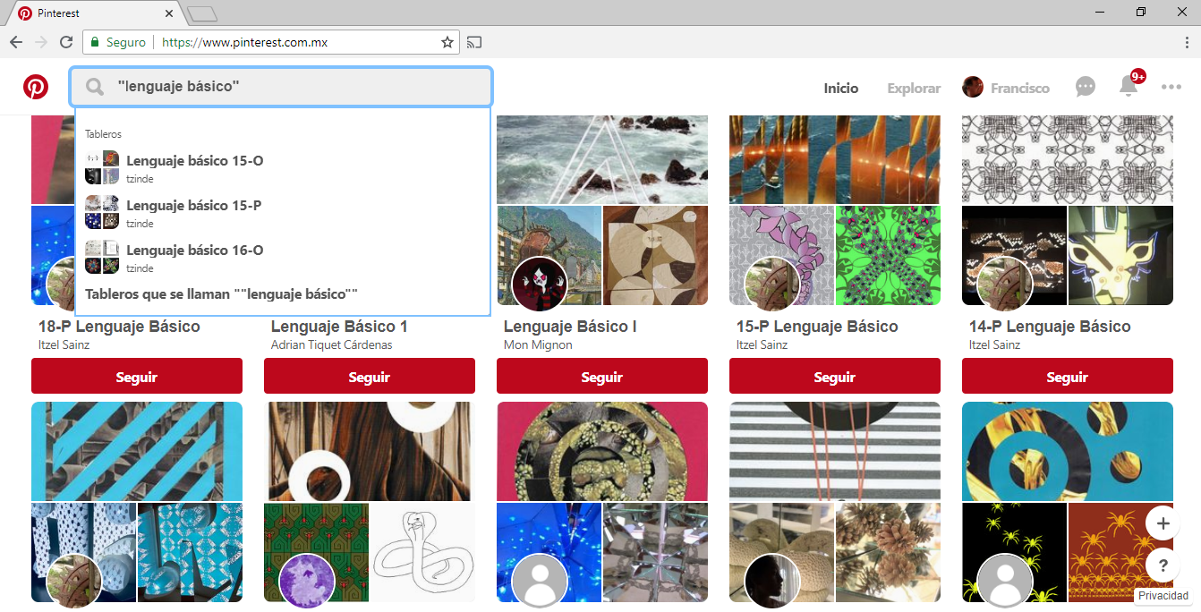
Notes:
En esa misma plataforma los estudiantes podrían consultar los tableros de trimestres previos de lenguaje básico de esta misma profesora, o de terceras personas que mencionan las palabras lenguaje básico en sus publicaciones, para enriquecer su trabajo

Slide 27
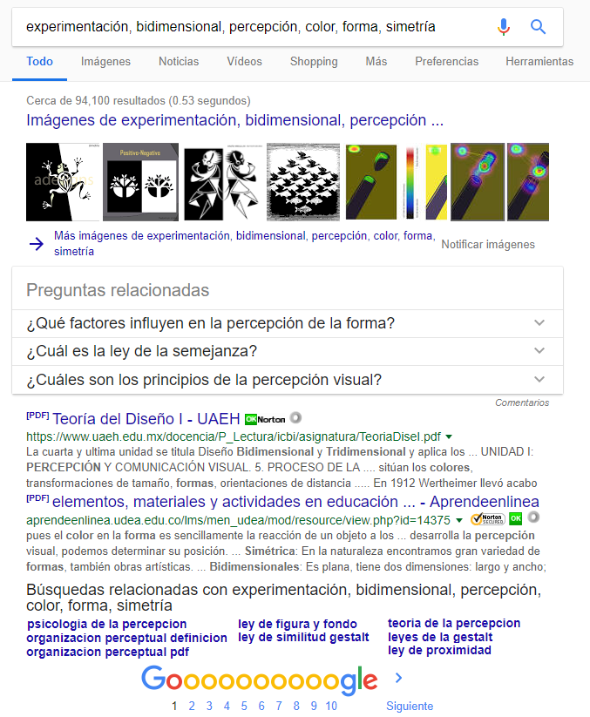
Notes:
Ahora volvamos al tema de las palabras clave, experimentación, bidimensional, percepción, color, forma y simetría
En este ejemplo se ingresan directamente en Google para efectuar una búsqueda a cielo abierto, obsérvese cómo se obtienen PDF y otros documentos, incluso preguntas relacionadas como se ve, y búsquedas relacionadas abajo, que potencian enormemente el material disponible para los jóvenes, además hay una serie de apartados o categorías para modificar
Esta es una poderosa herramienta para docentes y alumnos, se puede extender a otros buscadores

Slide 28
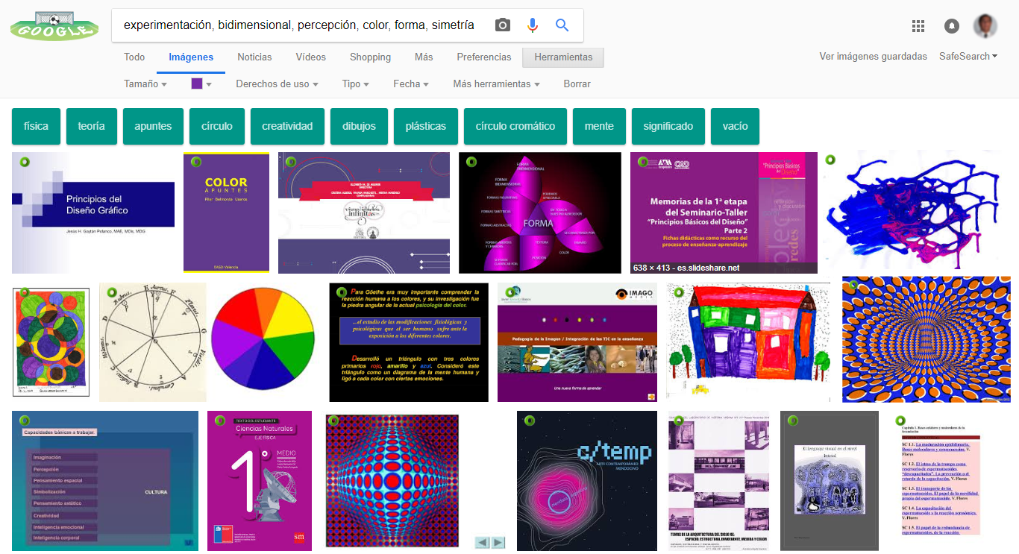
Notes:
Al seleccionar el apartado de imágenes, como en este ejemplo, que yo filtré por color morado, se ofrece conectar a opciones como física, teoría, apuntes, etcétera, para explorar más

Slide 29
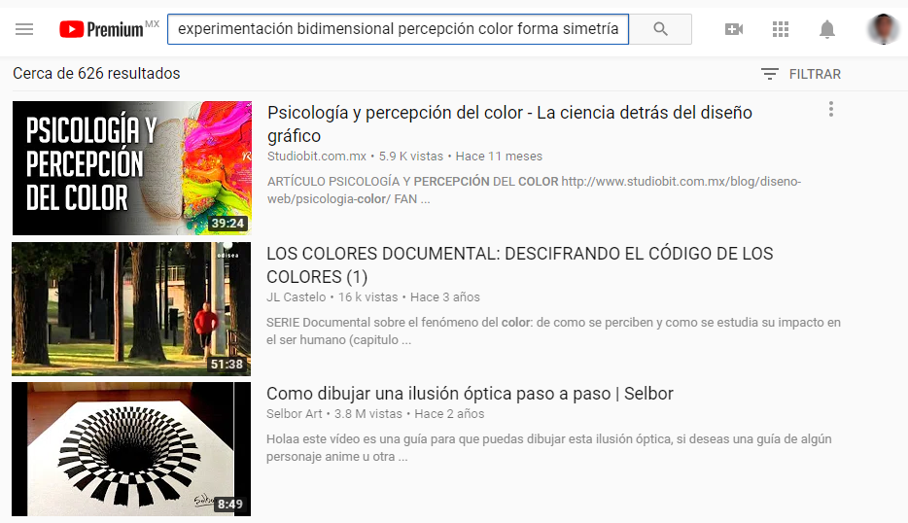
Notes:
O si selecciono la opción de videos me ofrece no menos de 600 alternativas como “la ciencia detrás del diseño gráfico”, documentales, instructivos, etc. Sea para que los alumnos las gestionen directamente, o …

Slide 30
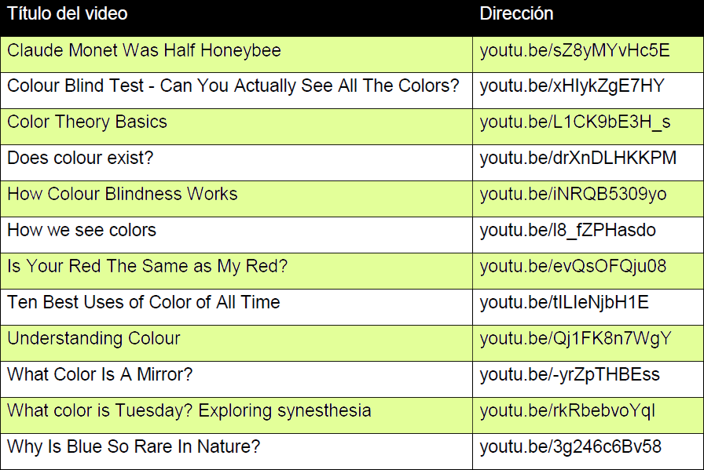
Notes:
O para que a través de la curaduría de la profesora se seleccionen las más apropiadas, como en este ejemplo, que pueden reforzar o ampliar temas vistos en clase
Ahora pasemos a otra faceta de las capacidades de los alumnos

Slide 31
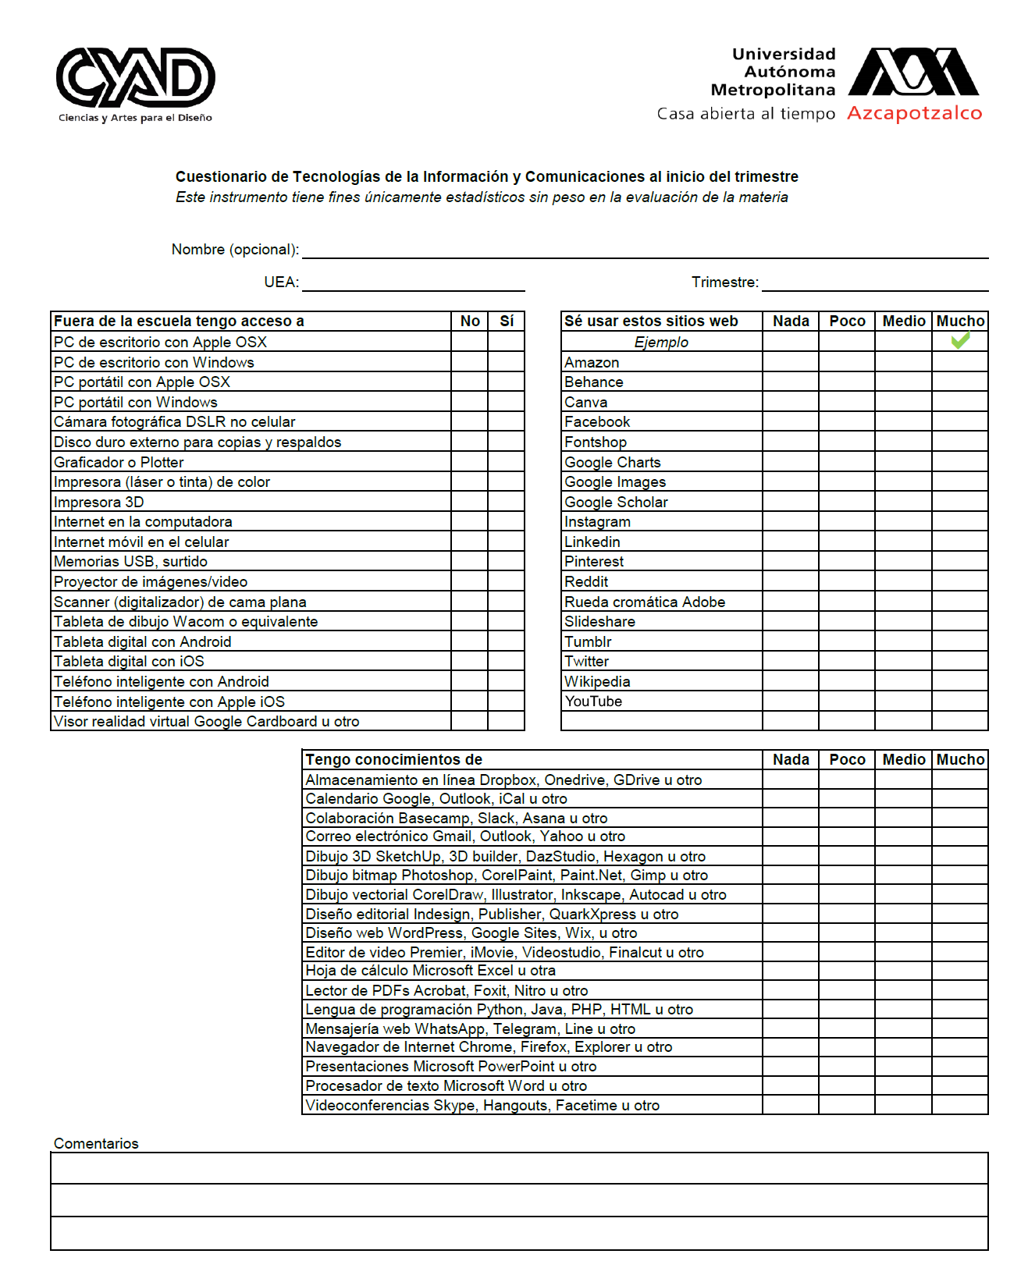
Notes:
Como se comenta el documento de tesis, se propone hacer un cuestionario diagnóstico de TIC al inicio del trimestre, para saber a qué equipos, herramientas y plataformas digitales tienen acceso los alumnos y en qué medida

Slide 32











66%
63%
64%
Word
WhatsApp
PowerPoint
60%
90%
Ordenador
Internet
65%
Chrome
69%
Facebook
80%
53%
Smartphone
WhatsApp
64%
68%
GMail
Notes:
El resumen que se obtuvo en una prueba del cuestionario con un grupo de 2º y otro de 7º fue el siguiente:

Slide 33

60%
66%
64%
Ordenador
Word
PowerPoint
80%
90%
Smartphone
Internet
69%
65%
Facebook
68%
Chrome
64%
63%
53%
GMail
WhatsApp
Instagram
Notes:
Fuera de la unidad, más de la mitad de los alumnos tienen acceso a una computadora y saber usar Word y PowerPoint
Además, el 80% tiene un celular inteligente y el 90% tiene acceso a internet,
Alrededor del 70% está en Facebook, saben usar YouTube, Chrome, Gmail, WhatsApp e Instagram
Eso es lo principal de las TIC con lo que el profesor puede acercarse a los alumnos

Slide 34









Plataformas
Ecosistema TIC
Herramientas
Programas
Agilismo
Sistemas
Agilismo
Agilismo
Notes:
Entonces contamos con programas, sistemas y plataformas constantemente actualizados que facilitan la creación de diversos materiales
Esto da pie para introducir una serie de roles adicionales que pueden tener los propios alumnos en el desarrollo del aula

Slide 35
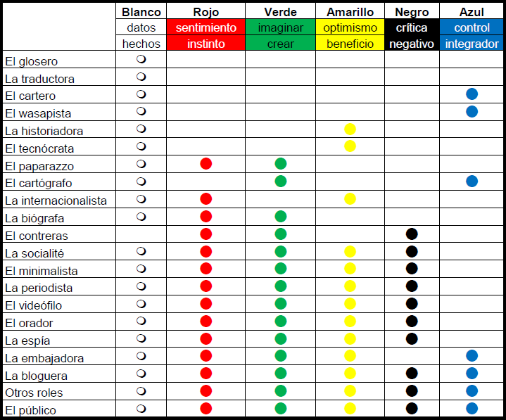
Notes:
Son no menos de veinte que se desglosan en el documento, en todos los casos con peculiaridades basadas en los sombreros para pensar de deBono,
Comentemos sólo algunos:

Slide 36
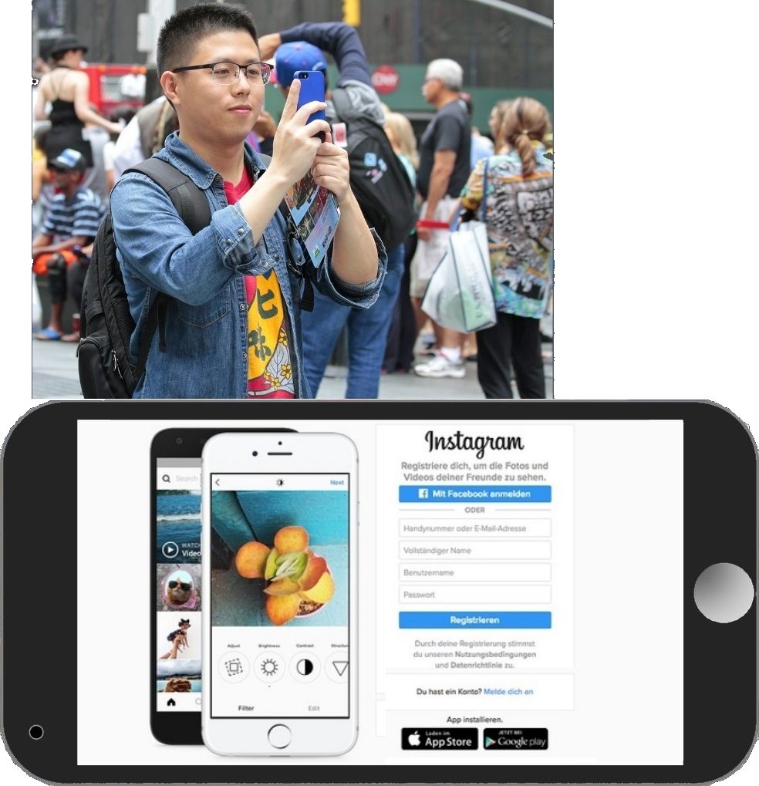
Paparazzo
Notes:
El paparazzo, que toma fotografías o video de los trabajos propios y/o de los alumnos y los sube a Instagram o Pinterest (por ejemplo) para compartirlos con la comunidad, quienes los comentan, de nuevo, creando portafolios digitales y la costumbre de publicar y compartir
Una vez mas, la idea de los roles es el conectivismo entre todos los participantes y sus sitios

Slide 37
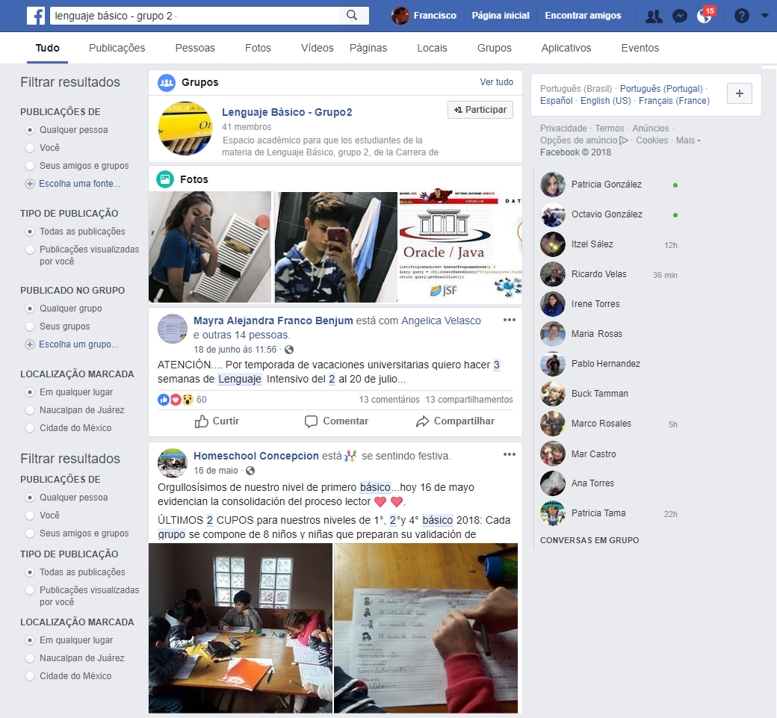
Socialité
Notes:
La socialité, típicamente una alumna que abre en Facebook una página para que todos sus compañeros se puedan añadir, y donde se publican comentarios, tareas, análisis y también las fotografías o videos de todos ellos, etcétera. Este lugar es ideal para publicar y compartir, tan solo por el hecho de que la mayoría de ellos ya está allí, y en muchos casos el uso de redes sociales ni siquiera les cuesta tiempo aire o datos
Es conectivismo

Slide 38
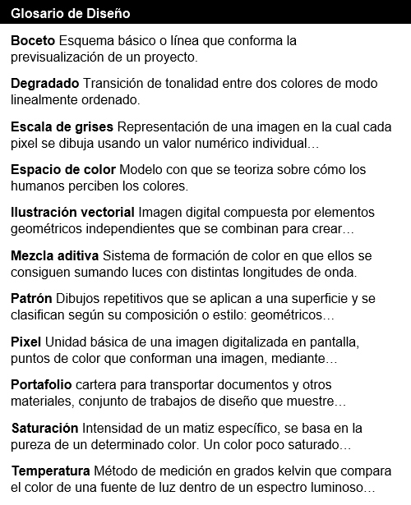
Glosero
Notes:
El glosero, que se dedica a compilar y compartir las palabras o frases claves del lenguaje básico, como definiciones breves, que se pueden tuitear o reutilizar de diversas maneras utilizando herramientas gratuitas de internet, formalmente para búsquedas en la red o redacción de tareas
O incluso lúdicas

Slide 39
El docente digital
Red
social
docente
Sistema
colaborativo
TIC
Red social
Almacén
digital
apuntes
ponencias
Escenarios mixtos
Sist col
Escenarios
+
Almacén
Presencia
Presencia
digital
TIC Educa
Investiga
TIC en el currículo
TIC Curri
Experto
ExC
TIC fines educativos
Investigador permanente
Experto en su materia
Notes:
Expertos en sus materias, e
Investigadores permanentes de contenidos y prácticas
Deberían utilizar herramientas web con fines educativos, por ejemplo
YouTube como ya se mencionó, grabando su clase, temas especiales o adicionales, conferencias, entrevistas, coloquios, debates, etcétera
Correo electrónico para comunicarse con sus alumnos, con otros docentes etc.
O en su caso un sistema colaborativo en línea como Slack etc. o al menos Google drive, Dropbox, o de proyectos como Trello
Como se comentó, incluir escenarios virtuales o mixtos en sus clases
Añadir tecnologías digitales a su currículo, y usándolas, incitando a sus alumnos a usarlas también, desde procesador de palabra a software de dibujo, ilustración, presentaciones, creación de audio o video, etc., además de las propias de la disciplina como pueden ser Photoshop, InDesign, etc.
Tener una presencia electrónica propia y personal, sea una página web o un blog, y/o un canal de Twitter, de Facebook, de YouTube o Instagram, de nuevo, con fines académicos
También participar en redes sociales de profesores, no solo de la unidad, sino de otras universidades nacionales o extranjeras, y de tipo profesional como LinkedIn o Reddolac (hay otras) donde se traten temas académicos,
Y asociar también un almacén web que ofrezca a sus alumnos y a la comunidad materiales, apuntes, reseñas, ponencias, etcétera Es decir conectivismo

Slide 40
Alumnos
Notes:
En CONCLUSION, Volviendo al diagrama
EL centro de nuestro emprendimiento son los alumnos, …

Slide 41
Egresados
TIC
Redes
Mooc
ExC
ExC
ExC
Agilismo
+
DCG
Roles
Profesores
Cuarta
Revolución Industrial
PE
UAM A
Alumnos
PE
CyAD
Empleadores
Realimentación
Infraestructura
TIC
Redes
Pro
Pf in
Redes
Agilismo
Pf eg
Notes:
deben ser nuestro foco, y el escenario que construimos es en torno a ellos, y con esto doy por terminada mi presentación

Slide 42
Cuarta
Revolución Industrial
ExC
Agilismo
Redes
TIC
Pf eg
ExC
Redes
Mooc
Pro
PE
Roles
+
Egresados
PE
Alumnos
Empleadores
Profesores
DCG
Redes
CyAD
Realimentación
UAM A
Pf in
Infraestructura
TIC
ExC
Agilismo
Notes:
Ese es el universo que dibujo.

Slide 43

@ f torres2706
Gracias
+
+
Francisco Torres García
DCG
UAM Azcapotzalco
coticdcg.com
francisco@cualli.org
Notes:
Muchas Gracias, allí quedan mis datos

Slide 45
coticdcg.com
francisco@cualli.org
@ f torres 2706
Notes:
y me pongo a sus órdenes para responder sus preguntas.

Slide 46
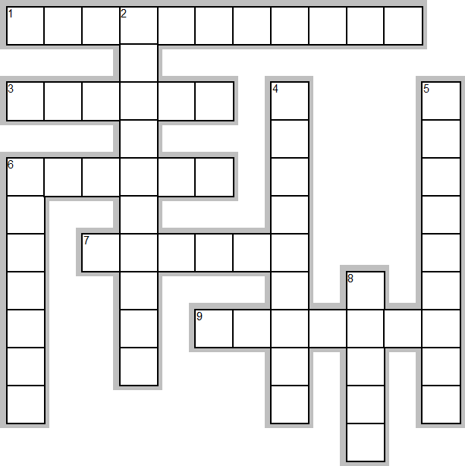
Crucigrama LB
Horizontal
1. Método de medición que compara el color
de una fuente de luz dentro de un espectro luminoso
3. Dibujos repetitivos que se aplican a una superficie y se clasifican según su composición
o estilo
6. De grises, representación de una imagen
en la cual cada pixel se dibuja usando un valor numérico individual
7. Esquema básico o línea que conforma
la previsualización de un proyecto
9. Mezcla o sistema de formación de color
en que ellos se consiguen sumando luces
con distintas longitudes de onda
Vertical
2. Cartera para transportar documentos y otros materiales, conjunto de trabajos de diseño
4. Ilustración o imagen compuesta por elementos geométricos independientes que se combinan
5. Transición de tonalidad entre dos colores
de modo linealmente ordenado
6. Modelo con que se teoriza sobre cómo
los humanos perciben los colores
8. Unidad básica de una imagen digitalizada
en pantalla, puntos de color que conforman
una imagen
P A T R O N
Notes:
Crucigramas
Ahora pasemos de manera muy sintetizada al rol de los profesores, quienes han de ser…

Slide 47
Roles
Agilismo
PE
ExC
TIC
ExC
Redes
Pf eg
Redes
Objetivos
Analizar facetas del panorama del DCG de UAM-A
Localizar áreas de oportunidad en los perfiles de ingreso y egreso y programas de estudio, con un lente TIC
Diseñar y proponer elementos nuevos o complementarios
Reexpresar y redimensionar esos perfiles y programas
Notes:
Objetivos de este trabajo

Slide 48
Cuarta Revolución Industrial
Gran avance tecnológico digital; globalización e integración económica mundial: transporte, comunicación, Internet, automatización, inteligencia artificial, cadena de bloques.
Nuevas ideas, oportunidades y riesgos; pérdida y creación de puestos de trabajo; democratización de la información, generación de riqueza.
Influencia geopolítica, poder económico y militar.
Progreso centrado en el humano, impulsado por valores multiculturales.
Notes:
La cuarta RI

Slide 49
Tasa de Informalidad
36.0%
Promedio nacional
58%
Salario mensual promedio
$9,955
Promedio nacional
$5,783
Carrera
44º
mejor
pagada
Calidad de inversión y Retorno sobre inversión
Comparada con otras carreras en universidades públicas
Muy insegura
Retorno sobre
la inversión
9.6%
Rango 6.3%-14.9%
Riesgo sobre
la inversión
32.9%
Rango 8.4%-51.8%
carrera
cuesta
$34,531
En promedio
Tempo para recuperar
la inversión
9.5
meses
Datos de IMCO (2018)
Notes:
IMCO reporta

Slide 50






Sombreros de DeBono
Blanco | Rojo | Amarillo | Negro | Verde | Azul
Objetivo y neutral, concreto, fáctico, datos, hechos o cifras sin interpretar | Subjetivo, instinto, intuición, impresión, sentimiento, corazonadas no racionales. Breve y espontáneo | Constructivo, positivo optimista, especulativo. Argumentos analíticos, oportunidad y visión | Negativo, crítico, cautela, prevención, barreras, peligro, riesgo y problema, desacuerdo, desventaja | Alternativo, Lateral divergente. Fértil, creativo y con energía, motivación originalidad y humor | Integrador Control, orden, coordina, impone reglas, determina ideas, genera síntesis en evolución metacognitiva
Notes:
Sombreros de DeBono

Slide 51

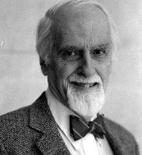



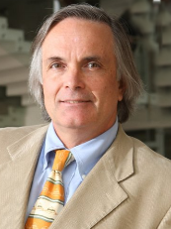



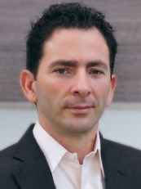



Capacidad compleja, perdurable, transferible, construida socialmente.
Combina recursos, alcanza un resultado específico; incluye conocimientos, habilidades, características personales y conductas observables.
Competencia digital: uso seguro, reflexivo y crítico de TIC para obtener, evaluar, almacenar, producir, presentar e intercambiar información, comunicarse y participar en redes de colaboración.
Competencias
McClelland
1973
Hinrichsen, 2002
ICSID, WDO
Tobón
2008
Notes:
Definición y promotores de las competencias

Slide 52
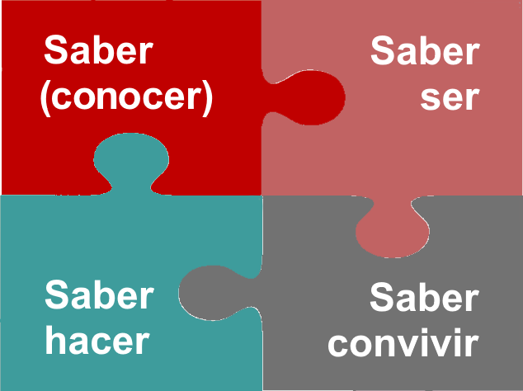
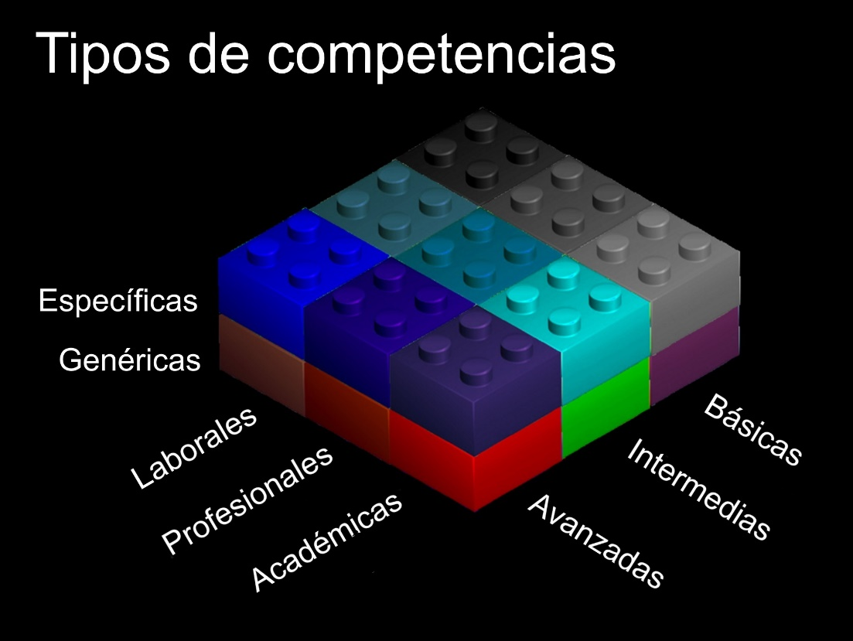
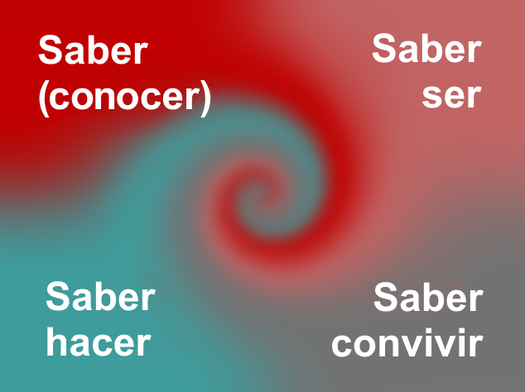
Notes:
Competencias y sus tipos

Slide 53
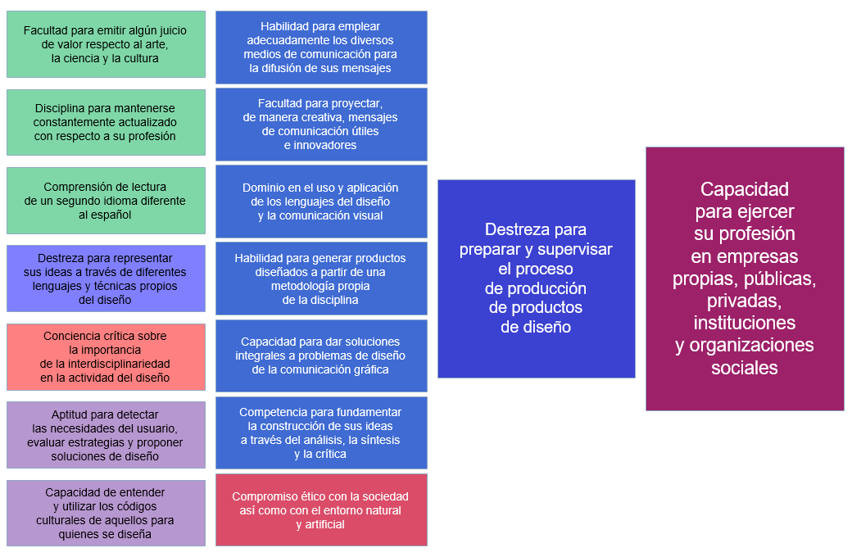
Notes:
Perfil de egreso organizado por competencias

Slide 54
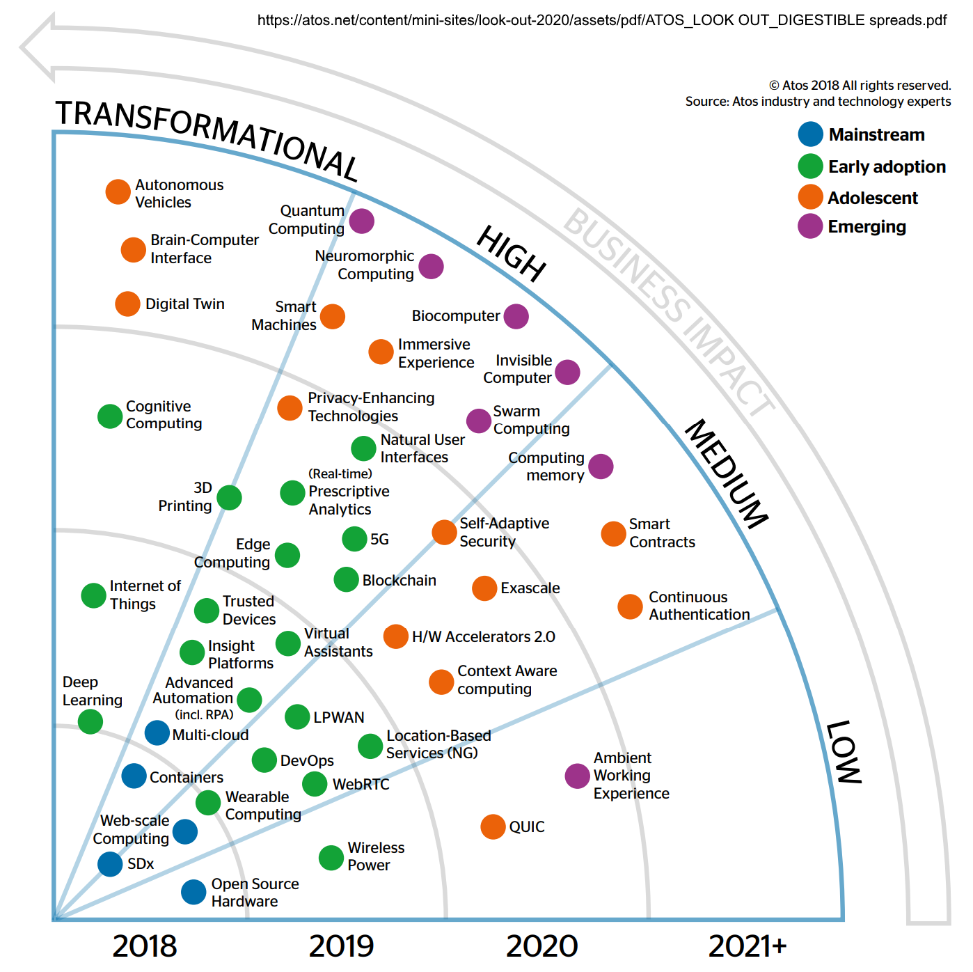
Notes:
Panorama de tecnologías y su nivel de adopción e impacto
Los dg pueden meter su cuchara en todas ellas

Slide 55
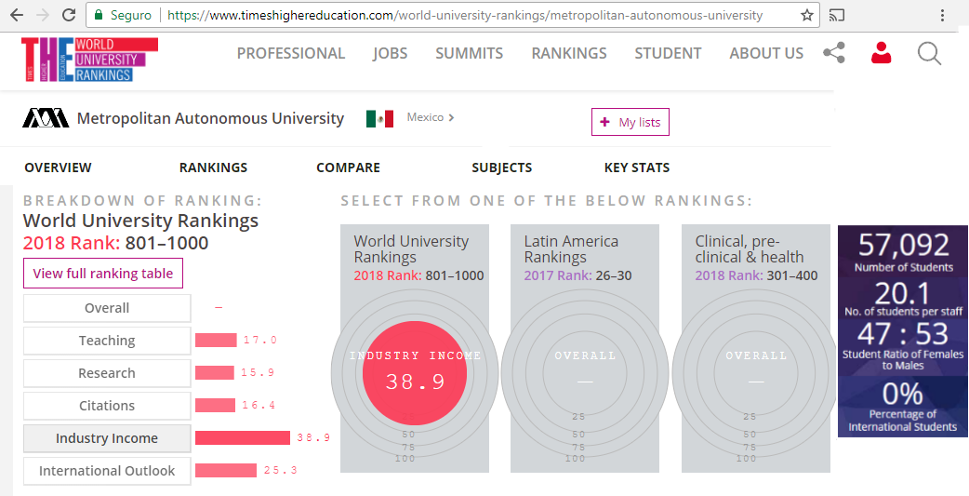

Notes:
UAM en Ranking de universidades

Slide 56
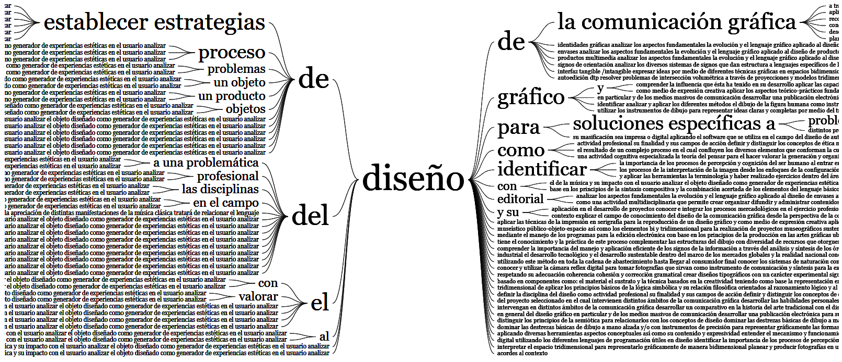
Notes:
Resumen de minería de los programas de estudio

